Slide 1
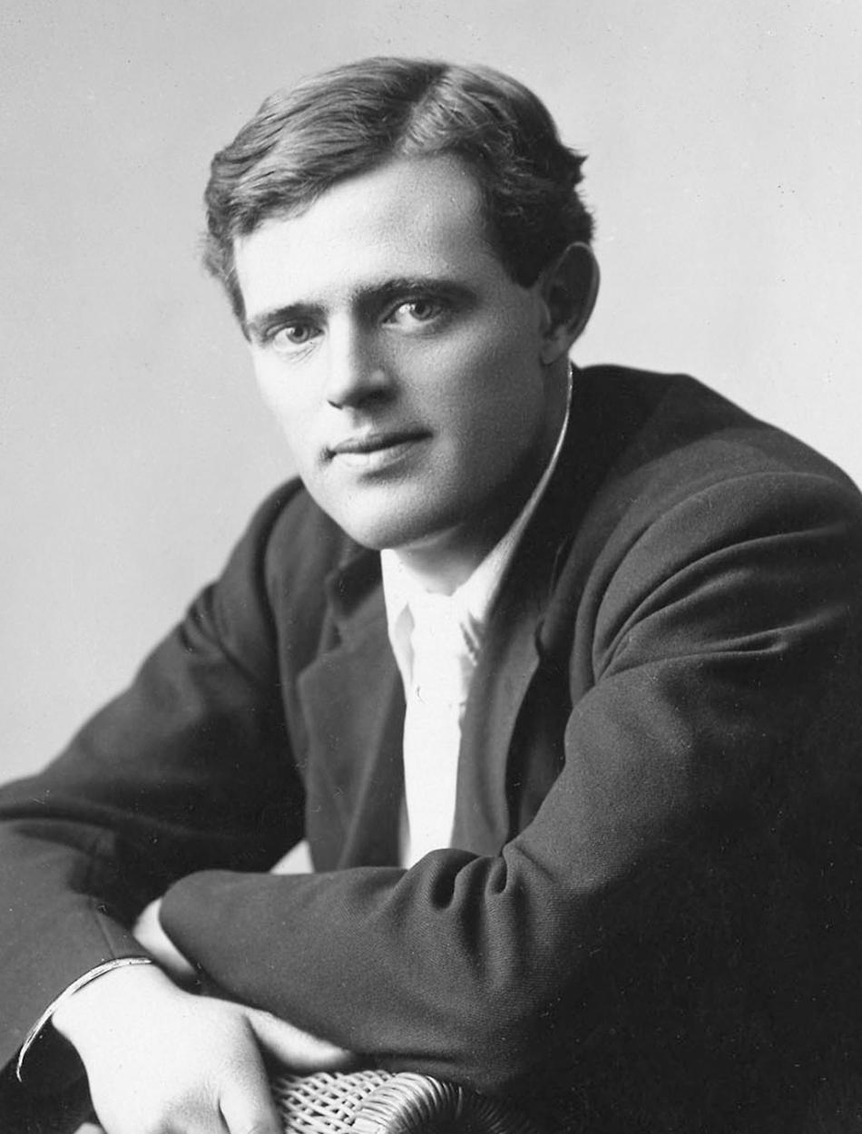
Тема: Джек Лондон (1876-1916). Життєвий і творчий шлях письменника. Оповідання «Жага до життя». Особливості сюжету та ідеї оповідання.
Є воля до життя – є людина.
О. Довженко

Slide 2
Вправа “Знайди героя”
Завдання: Розв’яжіть філворд і дізнайтеся імена героїв пригодницьких творів.
Г | Р | О | Б | І | Н | З | О | Н | К
М | Д | М | О | Н | Ш | С | В | У | Р
О | Н | Ж | Т | Ь | Д | М | Л | Я | У
Ж | И | Т | И | Г | Л | Д | Т | К | З
І | Т | Ц | К | М | О | Т | С | Р | О
В | Ь | Ф | І | А | Р | К | О | Д | Г
Д | Л | Я | С | И | Ь | Б | І | О | Г
І | О | Ф | Й | У | К | Е | Г | Н | Ш
К | С | Е | Н | Д | І | В | Р | О | С

Slide 3
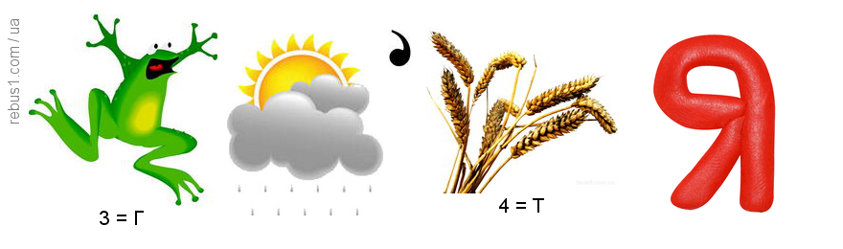
Вправа “Розв’яжи ребус”
Завдання: Розв’яжіть ребус і дізнайтеся назву твору, який ми будемо вивчати.

Slide 4
Літературна гра «Так або ні»
Джек Лондон народився 12 січня 1876 р
Мати письменника була учителем математики
Справжнє ім’я письменника Джон Гріффіт Чейні
Джек виріс у заможній родині
Понад усе письменник любив співати й читати
Через брак коштів залишив навчання
Охоплений «золотою лихоманкою» вирушив на Північ
У 1898 році став професійно займатися літературою
Протягом життя написав майже 90 книжок
Найвідоміша збірка письменника «Син вовка»
Джек Лондон помер у Сан-Франциско
У 1920 році вийшов друком роман «Серця трьох»

Slide 5
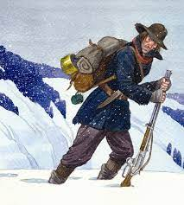
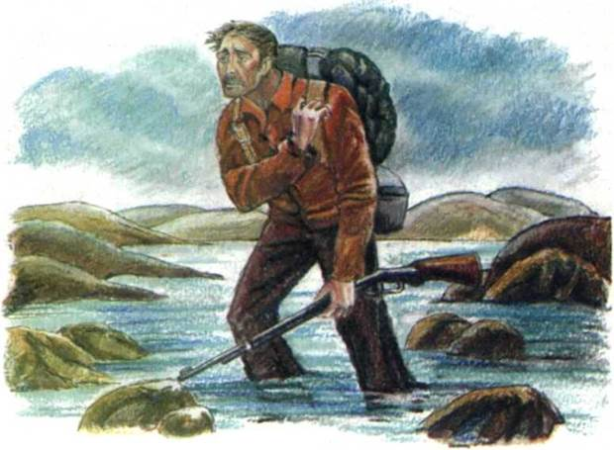
Робота з ілюстраціями

Slide 6
Заповнення інтетактивного аркуша
https://www.liveworksheets.com/c?a=s&t=6025hz2ls7n&sr=n&ms=ud&l=yz&i=ttdsftz&r=tg&db=0&f=dzdtzudn&cd=p1258wg5ap3lligzznpezgzb2ngnzgxnlxn

Slide 7
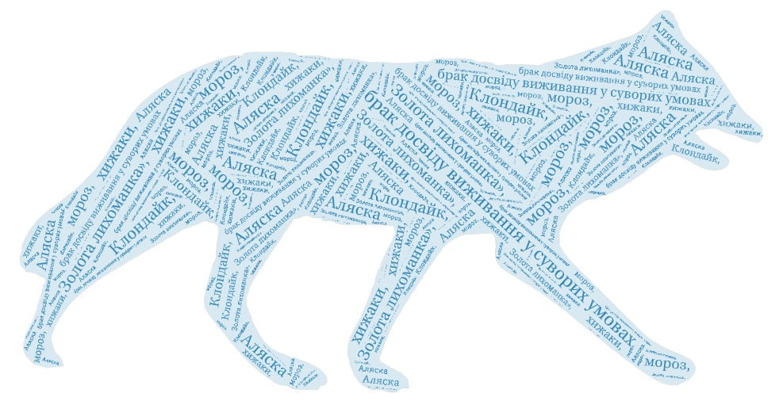
Вправа “Хмаринка слів”
Завдання: Роздивіться хмаринку слів і допишіть у зошити нові слова – асоціації, які ви не назвали.

Slide 8
Тестовий зріз
Джек Лондон письменник:
а) американський; б) англійський; в)ірландський.
2. Справжнє ім’я Джека Лондона:
а)Джек Лернер; б)Джон Гріффіт; в)Джон Джордон.
3. Навчаючись в початковій школі Джек Лондон продає:
а)газети; б)хліб; в)цигарки.
4. За яке оповідання Джек Лондон отримує 1-шу премію:
а) «Біле ікло»; б) «Сірий вовк»; в) «Тайфун біля берегів Японії ».
5. Джек Лондон перериває навчання в університеті через:
а)брак коштів; б)подорож на півострів Аляска; в)хворобу.
6. Чому герой оповідання «Жага до життя» відстав від Білла:
а)не хотів іти далі; б) підвернув ногу; в)замилувався краєвидом.

Slide 9
Сенкан
1. Тема (іменник).
2. Опис (два прикметники).
3. Дія (три слова).
4. Ставлення (фраза – чотири слова).
5. Перефразування сутності ( одне слово).

Slide 10
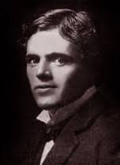
1.Письменник
2.Відчайдушний, сміливий
3.Жив, творив, страждав
4.Найвидатніший письменник
Сполучених Штатів
5.Митець

Slide 11
Домашнє завдання
дочитати оповідання до кінця (с. 117-127);
підібрати цитати до характеристики образів головних героїв, знайти описи природи та подумати яка їх роль у тексті;
намалювати ілюстрації до епізодів, які вас найбільше вразили.

